Slide 1
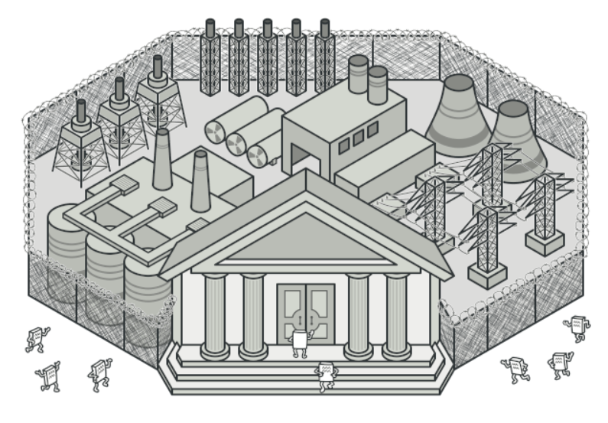
Facade (“Fachada”)
O Facade é um padrão que fornece uma interface simplificada para qualquer conjunto (subsistemas) complexo de classes.
Uma fachada pode fornecer funcionalidades limitadas em comparação com trabalhar com os subsistemas diretamente. Contudo, ela inclui apenas aquelas funcionalidades que o cliente se importa.

Slide 2
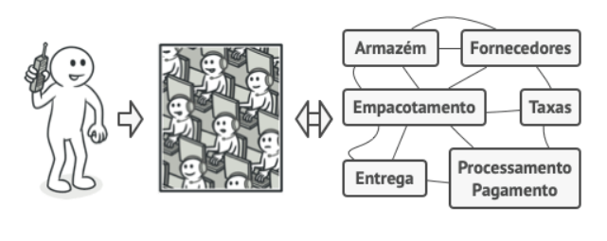
Quando você liga para uma loja para fazer um pedido, um operador é sua fachada para todos os serviços e departamentos da loja. O operador fornece a você uma simples interface para o sistema de pedido, pagamentos, e vários sistemas de entrega.

Slide 3
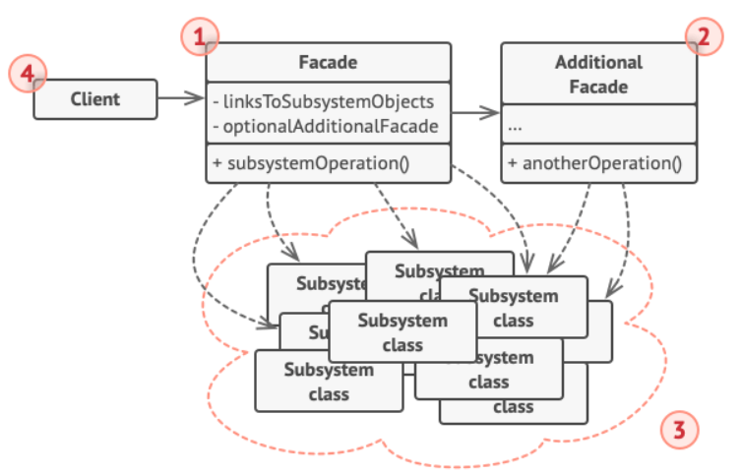
1- é a facade que fornece um acesso para uma parte particular da funcionalidade do subsistema. Ela sabe onde direcionar o pedido do cliente e como operar todas as partes móveis. 2 – pode haver mais de uma facade, esta, por exemplo, previne a poluição de uma única fachada com funcionalidades não tão relevantes.
3 – é o Subsistema com vários objetos. As classes do subsistema operam dentro do sistema e trabalham entre si diretamente, não estão cientes da facade.
4 - usabilidade da facade pelo cliente ao invés de chamar os objetos do subsistema diretamente.

Slide 4
